Slide 1
Rozwój portalu Infozawodowe dla promocji i wsparcia kształcenia zawodowego i doradztwa zawodowego
Projekt: Utworzenie i upowszechnienie portalu infozawodowe.men.gov.pl

Slide 2

Rozwój portalu Infozawodowe dla promocji i wsparcia kształcenia zawodowego i doradztwa zawodowego
Cel strategiczny:
Zapewnienie efektywnego doradztwa zawodowego – komplementarnego wobec założeń praktyki uczenia się przez całe życie.
Zintegrowana Strategia Umiejętności 2030 (ZSU 2030) wskazuje na konieczność zapewnienia efektywnego doradztwa zawodowego, które musi być komplementarne wobec założeń i praktyki uczenia się przez całe życie.
Szczególnie ważny w tym kontekście jest temat 18 ZSU 2030, w ramach którego proponuje się m.in. rozwijanie narzędzi internetowych wspierających realizację zadań z zakresu doradztwa zawodowego.
Jednocześnie, Strategia jako jeden z obszarów oddziaływania definiuje współpracę pracodawców z edukacją formalną i pozaformalną – temat 20 ZSU 2030.

Slide 3
Rozwój portalu Infozawodowe dla promocji i wsparcia kształcenia zawodowego i doradztwa zawodowego
Portal INFOZAWODOWE – aktualne, dostępne, intuicyjne, interaktywne
i wiarygodne narzędzie, które:
zapewni łatwy i bezpośredni dostęp do danych stanowiących kluczową informację
w podejmowaniu decyzji edukacyjno-zawodowych;
umożliwi współpracę szkół i placówek z pracodawcami i instytucjami rynku pracy;
będzie wiarygodnym źródłem informacji o zawodach i ścieżkach kształcenia w polskim systemie edukacji, uzyskiwaniu i potwierdzaniu kwalifikacji wolnorynkowych, perspektywach rozwoju zawodowego;
zapewni wsparcie dla uczenia się przez całe życie, w odpowiedzi na potrzeby
i możliwości rynku pracy.

Slide 4
Rozwój portalu Infozawodowe dla promocji i wsparcia kształcenia zawodowego i doradztwa zawodowego
Grupy docelowe/adresaci projektu:
wychowankowie przedszkoli i ich rodzice, opiekunowie;
uczniowie szkół podstawowych i ponadpodstawowych i ich rodzice;
kadra zarządzająca szkołą prowadzącą kształcenie zawodowe;
nauczyciele, wychowawcy, pedagodzy, nauczyciele kształcenia zawodowego, doradcy zawodowi, członkowie sieci wsparcia doradztwa zawodowego;
osoby dorosłe zainteresowane dalszym kształceniem, przekwalifikowaniem się lub zmianą kwalifikacji zawodowych;
urzędy pracy i pracownicy innych instytucji państwowych;
pracodawcy.

Slide 5
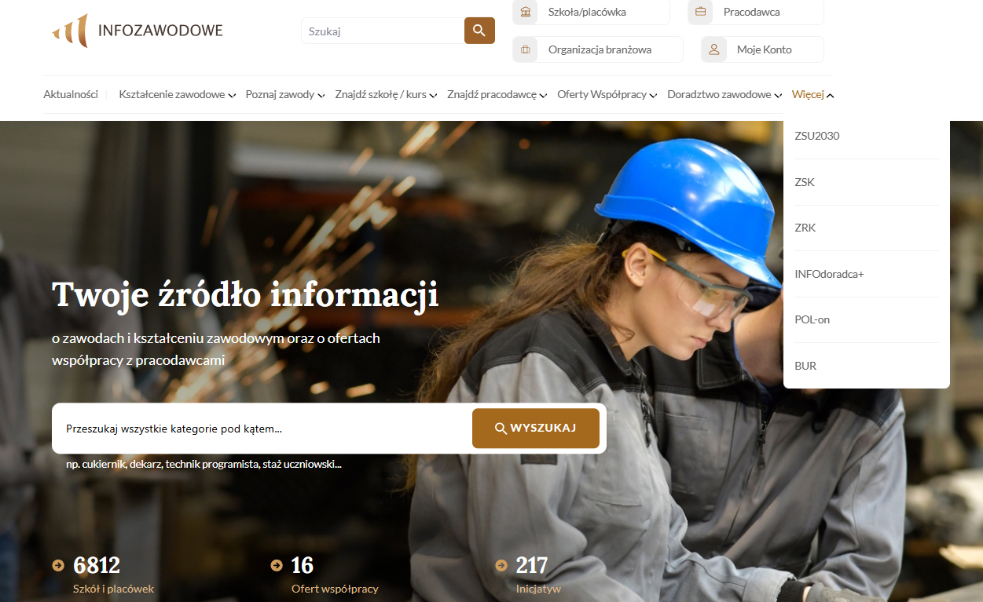
Nowe technologie wspierające proces doradztwa zawodowego infozawodowe.men.gov.pl

Slide 6
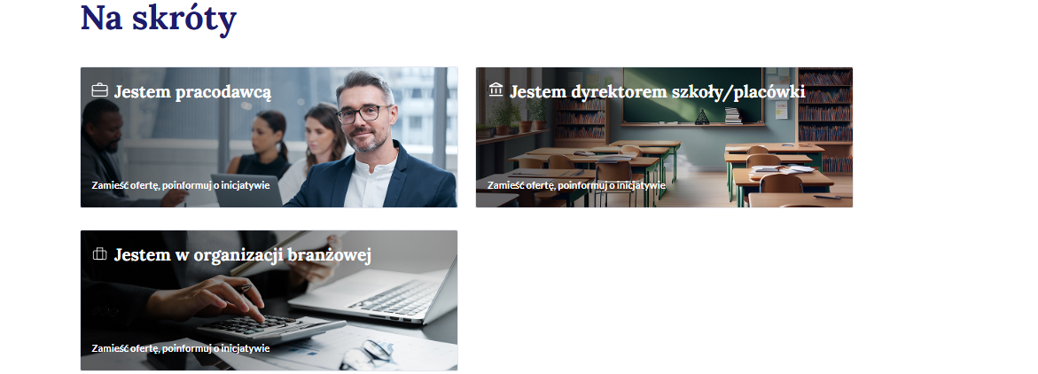

Nowe technologie wspierające proces doradztwa zawodowego infozawodowe.men.gov.pl

Slide 7
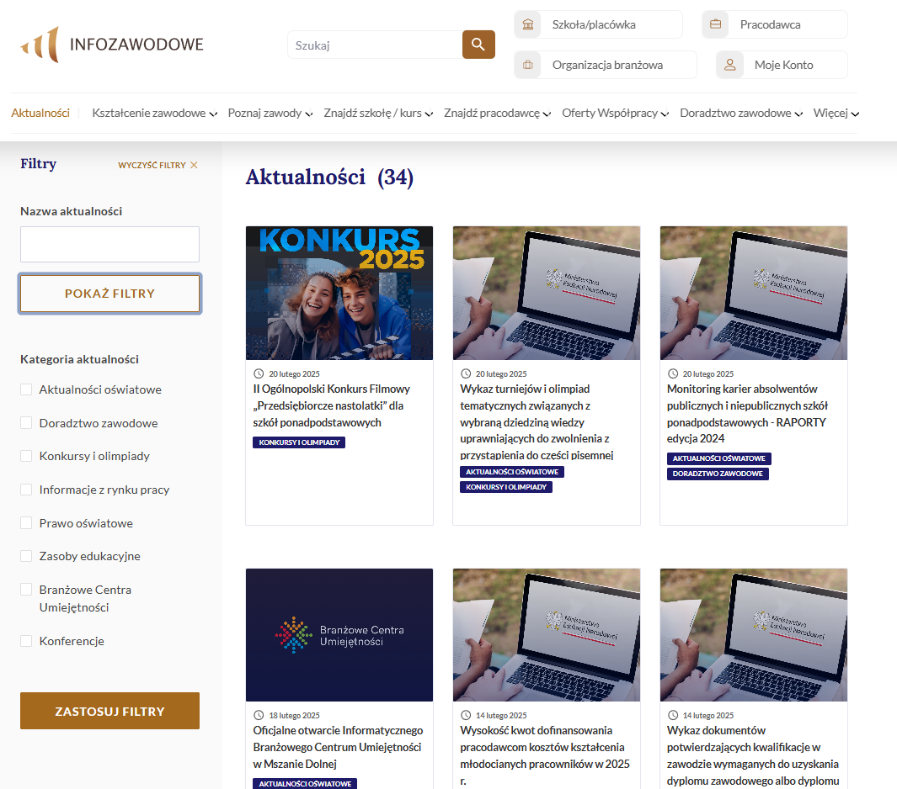
Nowe technologie wspierające proces doradztwa zawodowego infozawodowe.men.gov.pl

Slide 8
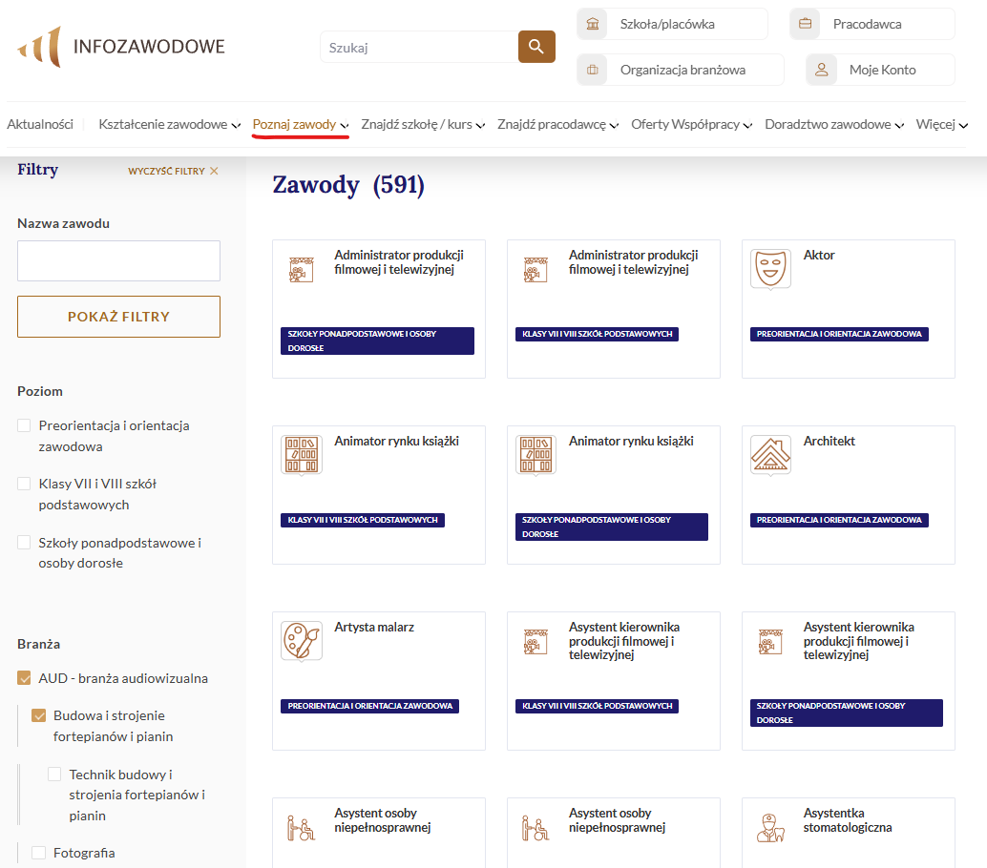
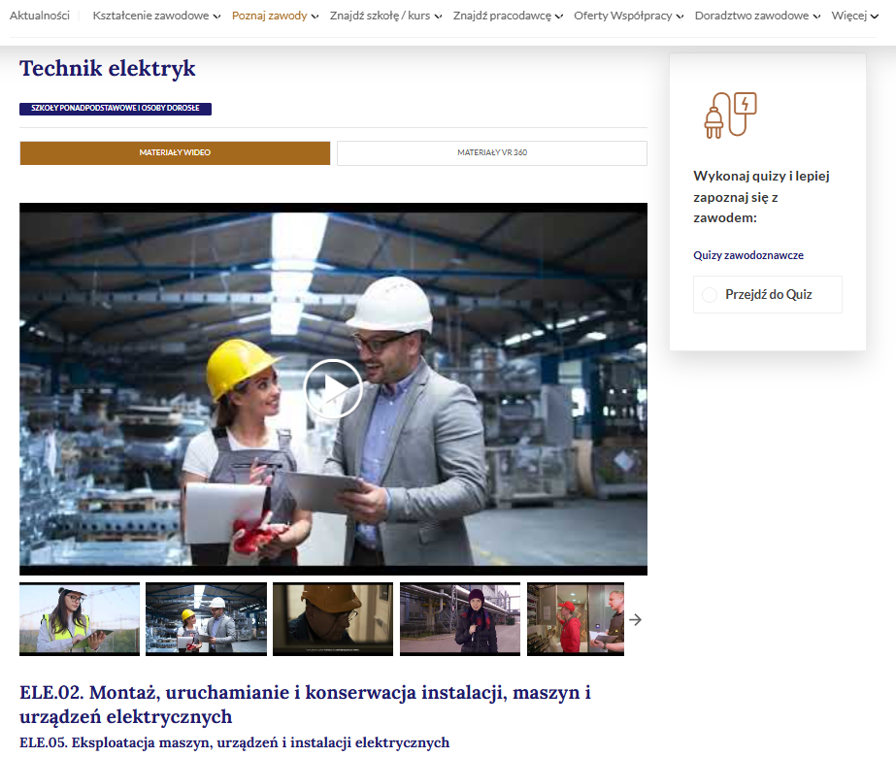
Nowe technologie wspierające proces doradztwa zawodowego infozawodowe.men.gov.pl

Slide 9
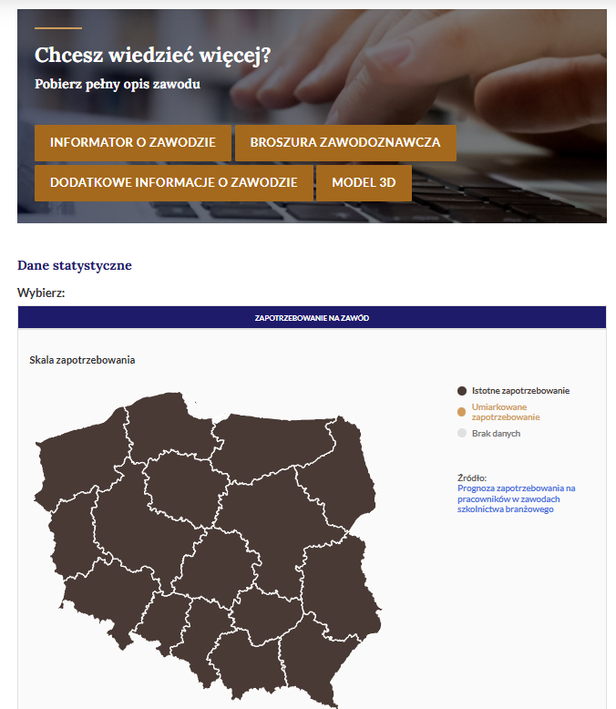
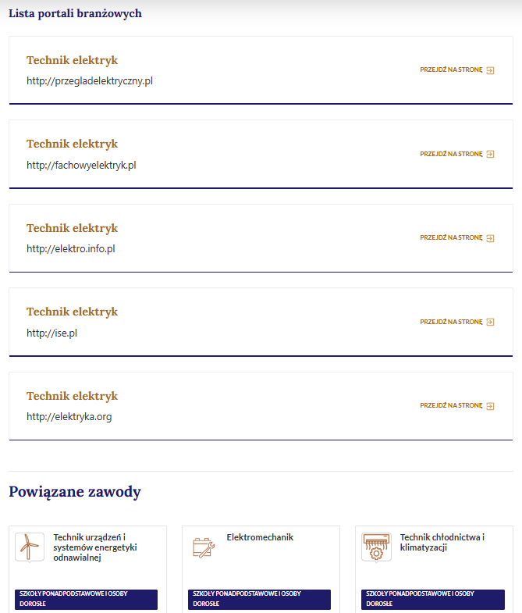
Nowe technologie wspierające proces doradztwa zawodowego infozawodowe.men.gov.pl

Slide 10
Rozwój portalu Infozawodowe dla promocji i wsparcia kształcenia zawodowego i doradztwa zawodowego
Zarejestrowani użytkownicy: 200 aktywnych kont (pracodawcy, szkoły, placówki oświatowe CKZ, CKU, BCU, organizacje branżowe)
Uczniowie klas VII-VIII szkoły podstawowej oraz młodzież szkół ponadpodstawowych i osoby dorosłe
mogą obejrzeć 2 240 filmów o zawodzie, 480 materiałów VR, zapoznać się z opisami 239 zawodów, przejrzeć 458 informatorów o zawodzie, 412 broszur zawodoznawczych oraz 258 dodatkowych informacji o zawodzie, a także wykonywać quizy i lepiej zapoznać się z 207 zawodami.
Na poziomie preorientacji i orientacji zawodowej
skorzystać można z 45 filmów o zawodzie, 45 materiałów VR, 45 broszur zawodoznawczych oraz quizów do 45 zawodów.

Slide 11
Rozwój portalu Infozawodowe dla promocji i wsparcia kształcenia zawodowego i doradztwa zawodowego
Portal INFOZAWODOWE to:
wsparcie szkół i placówek systemu oświaty w realizacji doradztwa zawodowego dla uczniów oraz aktywizacji zawodowej absolwentów,
promocja zawodów i kształcenia w danej dziedzinie zawodowej,
upowszechnianie zmian wdrażanych w kształceniu zawodowym od 2019 r.,
wspieranie osób z niepełnosprawnościami w wejściu na rynek pracy w danej dziedzinie zawodowej, branży.
platforma współpracy szkół i placówek oświatowych z pracodawcami, przedsiębiorcami, organizacjami branżowymi, instytucjami rynku pracy, Instytutem Badań Edukacyjnych wspomagająca funkcjonowanie systemu oświaty w Polsce w obszarze szkolnictwa branżowego oraz doradztwa zawodowego na szczeblu lokalnym i centralnym.

Slide 12
Nowe technologie wspierające proces doradztwa zawodowego infozawodowe.men.gov.pl
Portal INFOZAWODOWE to gotowe narzędzie informatyczne, do wykorzystania przez:
nauczycieli i doradców zawodowych w pomocy uczniom w świadomym wyborze ścieżki kształcenia i przyszłego zawodu oraz w nabywaniu rynkowych kompetencji zawodowych w ;
wizytatorów KO we wspomaganiu dyrektorów oraz nauczycieli w planowaniu, organizowaniu i badaniu efektów procesu kształcenia zawodowego i doradztwa zawodowego oraz tworzeniu spójnego programu realizacji doradztwa zawodowego w szkole;
koordynatorów KO ds. kształcenia zawodowego we wspieraniu szkół w nawiązywaniu współpracy z pracodawcami oraz pracodawców w nawiązaniu współpracy ze szkołami, a także promocją działań związanych z rozwojem doradztwa zawodowego w systemie oświaty.

Slide 13
Dziękujemy za uwagę
Lidia Puławska – kierowniczka projektu
Joanna Maksimiuk – główna ekspertka merytoryczna ds. kształcenia zawodowego
Projekt: Utworzenie i upowszechnienie portalu infozawodowe.men.gov.pl
Beneficjent: Ośrodek Rozwoju Edukacji
Partner: Centrum Informatyczne Edukacji
listopad 2023 r. – wrzesień 2027 r.

